Slide 1
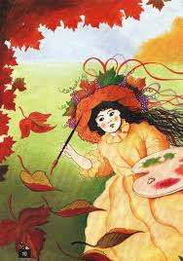
Janez Kuhar:
BOTRA JESEN
2. Razred
OŠ Šmarje pri Kopru

Slide 2


Janez Kuhar: BOTRA JESEN
BOTRA JESEN ŽE V DEŽELO PRIHAJA,
Z DEŽJEM IN VETROM NAM RADA NAGAJA.
V POLJE IN GOZD JE ŽE URNO ZAVILA,
BARVE PRELEPE POVSOD JE RAZLILA.
S KAPLJICO ROSE JE BARVE ZMEŠALA,
KAPLJE DEŽJA PA JE ZRAVEN DODALA.

Slide 3
KLIKNI NA SLIČICO DELOVNEGA ZVEZKA IN
ZGORAJ OB NASLOVU KLIKNI NA ZNAK

Slide 4



MED POSLUŠANJEM IN
PETJEM REŠI NALOGO 3. V DELOVNEM ZVEZKU NA STRANI 19.

Slide 5


LAHKO SI OGLEDAŠ ŠE TA VIDEOPOSNETEK.

